Slide 1
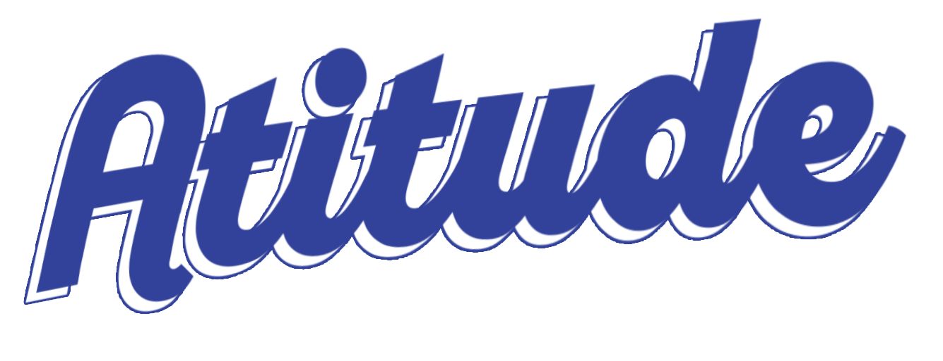
Revista
Escola Bíblica Dominical
EBD 1

Slide 2
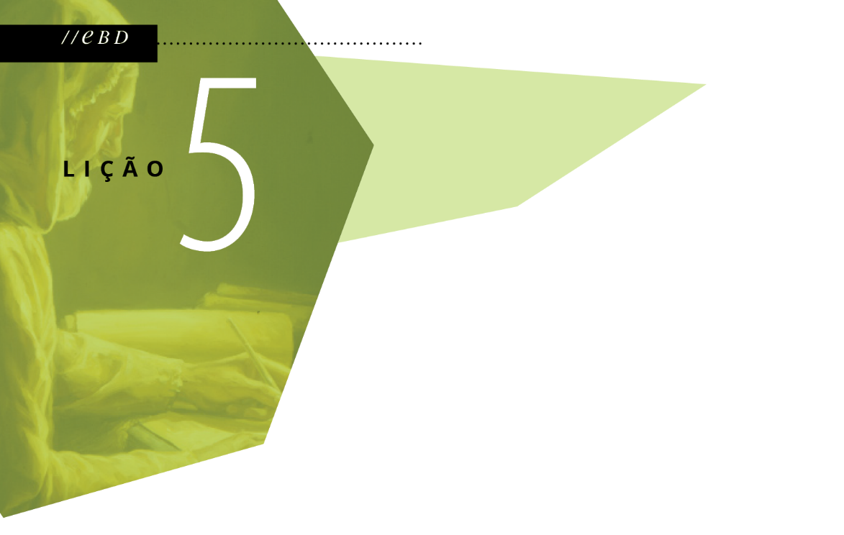
O INÍCIO DA VISÃO
Texto bíblico: Apocalipse 4-5
Texto áureo: Apocalipse 4.11

Slide 3
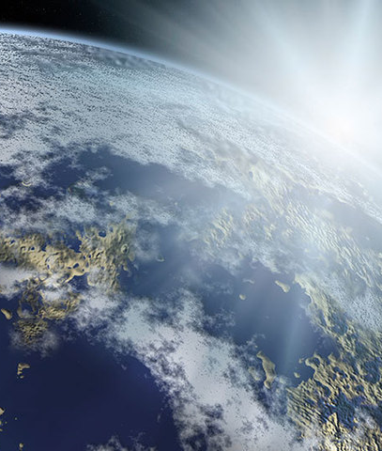
O culto a Deus
João é transportado para o céu, em espírito, através de uma pequena porta
No centro de tudo, o trono de Deus. Em volta do trono, quatro seres viventes, e em volta desses seres, 24 anciãos.
Deus criou o mundo, e isso o torna digno de ser adorado por todos os seres vivos.

Slide 4
O culto ao Cordeiro
O Cordeiro é Jesus Cristo, na forma simbólica de um cordeiro ensangüentado, representando a centralidade do seu sacrifício na cruz no projeto de redenção divino.
O Cordeiro tem nas mãos o rolo selado com sete selos.
O Cordeiro é digno de adoração.

Slide 5
Jesus, o Cordeiro de Deus
É aquele que morreu e ressuscitou (Ap 5.6);
É adorado pelas figuras celestiais (Ap 5.8, 12, 13);
É o que tem o poder de revelar os eventos celestiais (Ap 6.1);
É o que julgará todas as pessoas (Ap 6.16, 7.17), pois possui o Livro da Vida (21.27);
É o que lavou as vestes dos salvos com o seu próprio sangue (Ap 7.9, 10, 14);
É o que vence o Dragão em função do seu sangue (Ap 12.11);
Vencerá as bestas (Ap 17.14);
Se casará com sua noiva, a Nova Jerusalém, o povo de Deus (Ap 19.7, 9; 21.9);
Iluminará a Nova Jerusalém (Ap 21.23).

Slide 6
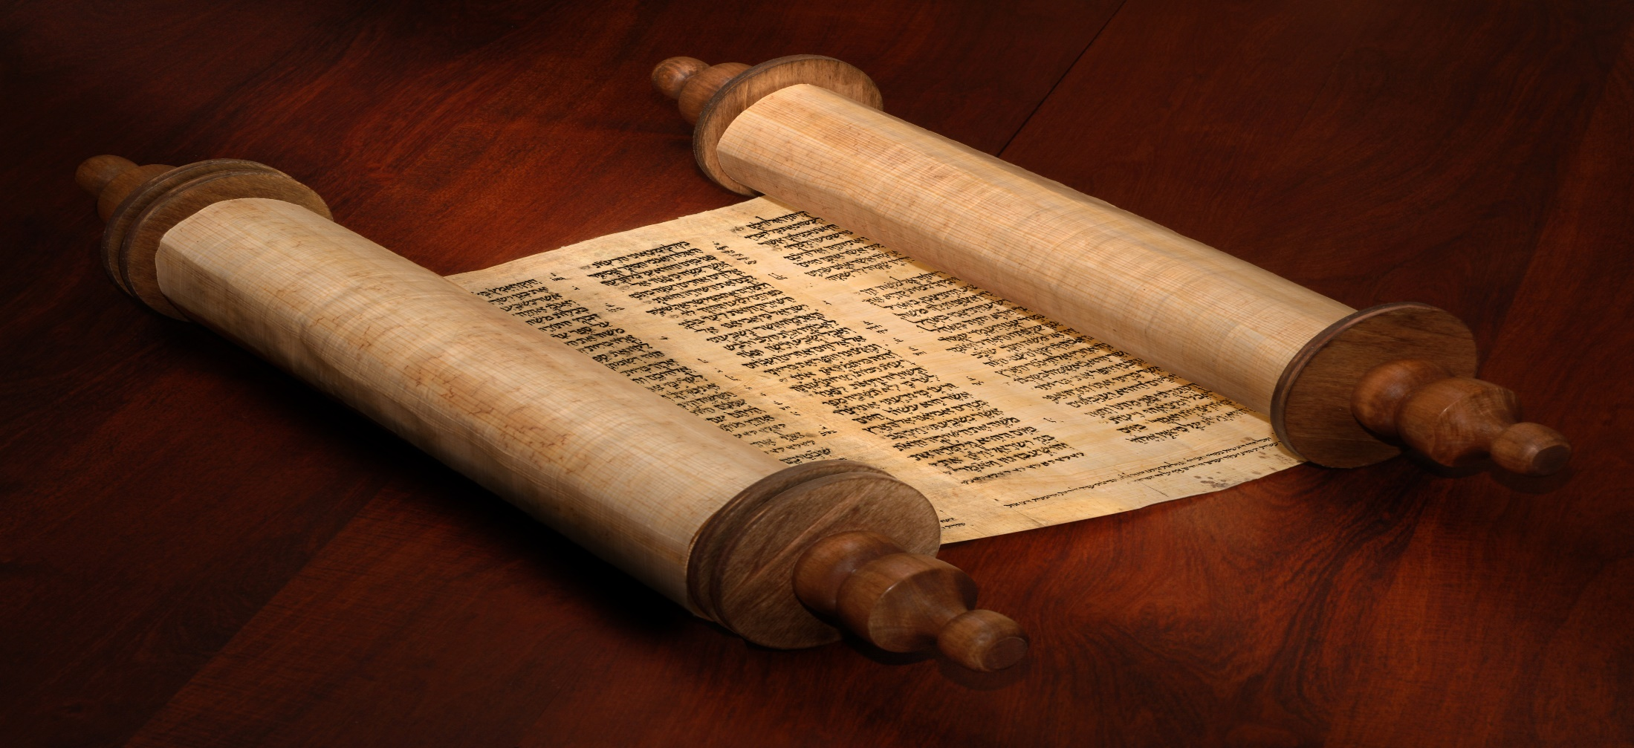
O rolo selado
O livro selado representa a história da salvação
A extensão do rolo selado é a forma como o Cordeiro implementa seu reino, como ele formou um povo.

Slide 7
Quem é digno de adoração?
Somente Deus é digno de receber toda e qualquer adoração!

